Slide 1
ServerScope服务器性能评测系统介绍

Slide 2
一、项目背景
现有性能评测的通常做法
大规模性能评测硬件成本分析
现有评测方法的不足
我们的目标

Slide 3
现有性能评测的通常做法
性能评测经过几十年的发展，其通常的做法大致如下：
确定
确定
负载
负载
测试系统
测试系统
测试系统
测试系统
测试执行
测试执行
测试报告
测试目标
测试报告
测试目标
选择描述
选择描述
部署
模拟实现
部署
模拟实现
被测
被测
系统
系统
优化
优化

Slide 4
大规模性能评测硬件成本分析
下表摘自TPC网站，是Hewlett-Packard公司2000年至2003年公开发布的TPC-C[3][4]部分测试结果：
序号
1
2
3
4
5
6
7
8
9
TpmC
9347
177336
39007
77905
121065
137261
410770
567883
709220
Client#*CPU#
1*1
2*1
2*2
5*2
8*2
24*2
32*2
48*2
64*2
RTE#
7500
14000
32800
62000
96000
120240
352000
456000
576000
TpmC——按比例完成其他事务情况下，系统每分钟完成新订单（New-Order）事务的数量
Client#*CPU#——客户端设备个数及每个设备上的CPU个数
RTE——Remote Terminal Emulator远程终端模拟器，根据测试需求编写的负载发生程序
随着被测系统性能的提高，所需测试用机的个数和参与测试的RTE个数也随之增加。
测试规模增加带来了测试部署与管理的困难。
测试规模增加带来了测试成本的增加（如硬件成本、管理成本）

Slide 5
现有评测方法的不足
只能评测系统对一种应用的支持程度，每种应用的评测程序的定义、生成和实现相互独立，当需求发生变化时，评测程序又得重新进行上面的测试步骤，即评测程序不能复用，不支持工作负载的动态、适度定制。
测试环境的部署耗费时间长，部署复杂，一般用户难以胜任；
测试成本过高，通常为了获得较高的测试指标必须大量增加参与的客户端数量，直接导致了硬件设备数量的增加；
固定的工作负载定义很难满足用户千变万化的应用，因此评测结构缺乏实际应用意义

Slide 6
我们的目标
建立一套适合于大规模性能评测的通用性能评测体系及测试软件包。针对不同应用、不同软硬件配置进行性能监控、评价和优化，对用户使用的系统提出性能上的建议。
定义出一套通用的性能评测方法，设计出测试软件包的基础平台。
能够根据评测系统的实际情况抽取、建立一定的理论模型，对系统的性能进行预测。

Slide 7
二、ServerScope系统
ServerScope系统概述
ServerScope硬件结构
ServerScope软件框架结构
ServerScope系统的部署与运行
ServerScope现有负载

Slide 8
ServerScope系统概述
ServerScope是一种面向用户的，旨在评测用户系统实际性能的评测系统。
测试节点采用刀片式计算机，具有高密度、易部署、简化连接、易于管理和低成本的特点。
利用框架技术实现了一个性能评测软件的基础开发平台，它显著降低了性能评测软件的开发成本和周期，具有可重用性、可维护性、可扩展性、易用性等特点。
ServerScope适合大规模性能评测，具有低成本运作的特点。

Slide 9
ServerScope硬件结构
GUI
用户
GUI
用户
控制台
控制台
读取日志
服务节点
读取日志
服务节点
服
服
内部网络
务
内部网络
务
器
器
性
性
性
性
能
测
能
测
测
测
测
测
测
测
测
测
测
能
测
能
监
试
监
试
试
试
试
试
试
试
试
试
试
测
试
测
控
节
控
节
节
节
节
节
节
节
节
节
节
试
节
试
点
点
点
点
点
点
点
点
点
点
点
仪
点
仪
发送工作负载
发送工作负载
被
被
评测系统
评测系统

Slide 10
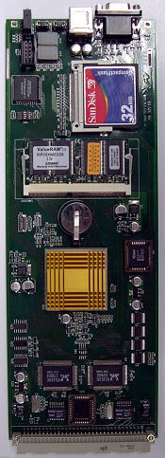
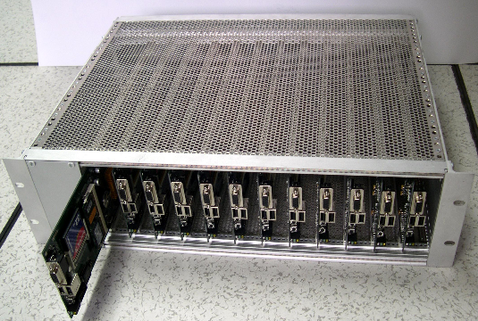
ServerScope blade 外观

Slide 11
Blade的硬件指标
测试节点采用刀片技术，主板使用美国国家半导体（National Semiconductor）的Geode SOC主板 ，其性能指标如下：
项目
指标
数量
CPU类型
266MHz NS Geode SOC
1
Cache
Unified L1 cache
16KB
内存类型
PC100 SDRAM
128MB
网络接口
10M/100M自适应
2
主板尺寸
100mm X 280mm

Slide 12
刀片式结构带来的好处
成本低：单个Geode SOC刀片的成本大约1500元，远远低于单个PC的价格
易于扩展：使用背板技术，可以通过简单的插拔刀片，来扩大或缩小测试规模
结构简单：背板供电，连线简单，结构紧凑，占地面积小
易用：刀片采用无盘工作站模式，减少了客户机操作系统和应用程序的安装

Slide 13
ServerScope软件框架结构
测试系统基础平台
用户图形界面GUI
消
息
通
道
管理部件
负载中间件
测试负载1
测试负
载2
测试负载n
ServerScope性能评测软件框架结构

Slide 14
性能评测软件基础平台的组成
用户图形界面GUI：测试的图形化远程控制终端。
管理部件：整个测试系统的核心管理部件，用于管理多个测试节点（如下图所示）的多个测试。
负载中间件：是管理部件在子客户端的代理，也是所有测试负载面向上层的统一接口
消息通道：整个框架的一个纵向接口，定义了各层之间的消息以及消息的传递机制。
负载编程接口：定义了具体负载的编程接口规范。
管理部件SrvScp_Manager
TCPIP包测试
TCPIP流测试
空闲。。。
测试节点1
测试节点2
测试节点3
测试节点4
测试节点5
测试节点6
测试节点12

Slide 15
基础平台的特点
负载无关性：基础平台通过外部配置文件获得必要的负载信息，无需负载的具体细节。
统一的用户界面：不同测试有相同的使用模式，降低了测试人员的学习成本。
动态增加测试节点：测试节点可以在测试系统运行时动态加入系统成为空闲节点，等待管理部件的任务分配。
多个测试并发执行：支持同时进行多个测试，各测试之间的测试类型可以相同也可以不同。
测试节点的单一性：每个测试节点都支持多种类型的测试，但同一时刻只运行一种类型的测试，这样可以使测试节点能更好的发挥自身性能。
性能指标（metrics）的实时监控：支持被测服务器的部分性能指标的实时监控，监控的性能指标可以动态增减；
测试结果的汇总输出：每个测试结束后，管理部件将所有测试节点的测试数据进行统计汇总，生成测试报告，以供测试人员进行性能分析。

Slide 16
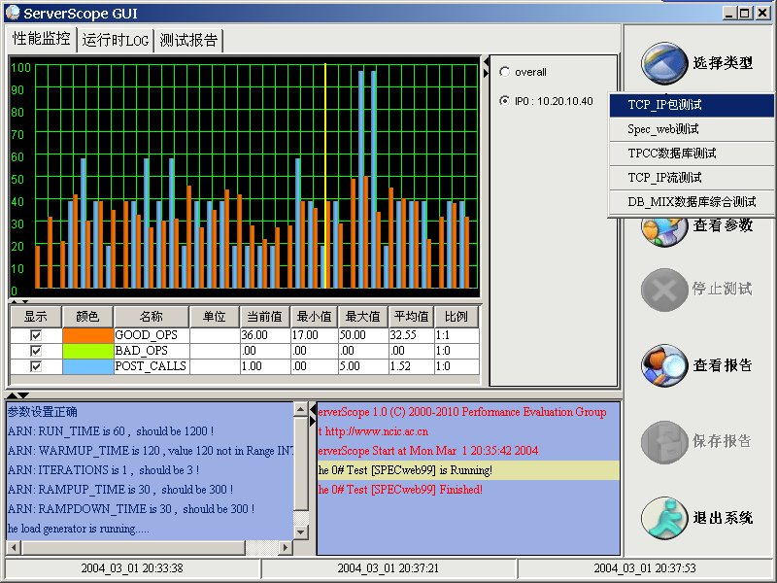
用户图形界面GUI示例1

Slide 17
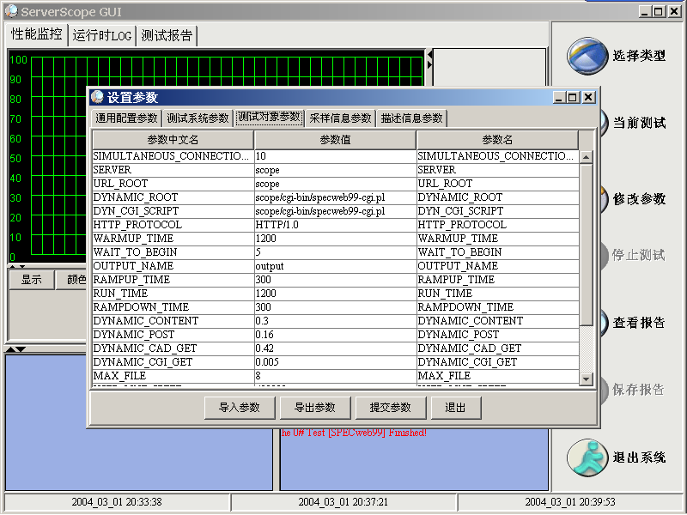
用户图形界面示例2（参数设置）

Slide 18
测试负载的插件化
负载中件层代理技术：负载层是整个系统的最底层，也是与具体负载密切相关的部分，通过负载中间层代理技术，负载中间层成为所有测试负载向上的统一接口，向上屏蔽了各负载的具体实现；向下屏蔽了整个系统的框架结构的实现细节，负载的编写与系统框架的实现互不影响。
负载插件化技术：负载以动态连接库的形式在需要时被负载中间层调用。新负载可以在系统运行时动态加入系统，系统具有一定的动态可扩充性。

Slide 19
负载的编写
负载的插件化使负载的编写变得容易：负载编码人员只要根据《ServerScope负载编写规范》编写负载，无需知道整个系统的实现细节，就可以编出合乎规范的负载类插件。而且系统提供了新负载框架的自动生成工具，使负载的编写更加方便。
负载的增加和修改简单：增加/修改负载时，只需编译要添加/修改的负载类插件即可，而无需对整个系统进行重新编译，更无需修改测试系统的代码。
增加新负载的工作量大大降低：编码人员只需关心负载本身的实现，与单个测试系统的实现相比，新负载的编码工作量至少减少了2/3。

Slide 20
性能评测软件框架带来的好处
松耦合性：各个功能部件相对独立，可以用不同的语言和技术实现，各功能部件之间通过特定接口（或规则）进行通信，各功能部件可以不依赖其他功能部件而相对独立的运行。
最小化框架的负载相关性：通过合理的抽象和分层，将具体的负载对整个系统的影响降至最低。
负载的可扩展性：测试负载的种类可以根据需要而灵活的增减。负载编程人员只要遵循框架定义的规则或者接口，就可以方便的将具体的负载插入到框架中。
多种测试的集成：能够同时有效管理多种不同类型的测试，从而实现一次部署，多种测试多角度的对被测系统进行评测。
规模的可伸缩性：测试规模可以根据实际的需要而动态增加测试节点，系统的管理部件能动态管理和配置所有测试节点。

Slide 21
软件在硬件上的部署方式
用户控制台——ServerScope-GUI：控制和显示
ServerScope-Console
ServerScope管理节点——ServerScope-Manager
ServerScope-Manager
ServerScope测试节点1
ServerScope测试节点n
Agent Daemon
Agent Daemon
ServerScope-Agent
LoadGenerator
LoadGenerator
LoadGenerator
LoadGenerator
LoadGenerator
LoadGenerator
ServerScope-Load
ServerScope-Object
System Under Test
LOG

Slide 22
ServerScope运行方式
服务节点Scope（Linux）
  配置为DHCP、TFTP、NFS 服务器
  运行MySQL（监控所需）
  运行ServerScope-Manager
  运行ServerScope-Monitor Server
测试节点blade0~blade12（无盘模式）
  通过dhcp协议得到相应的IP地址
  通过tftp获得内核映象文件
  通过nfs加载需要的文件（ServerScope-Client的运行程序）
  运行ServerScope-Client

Slide 23
现有负载
TCP包测试
TCP流测试
DBMIX
SPECWEB99
TPC-C

Slide 24
TCP包测试
TCP/IP包测试的适用范围：
送46字节的小包，观察服务器接收小包的能力，可以用来测试网络延迟
发送1.5K字节长的大包，观察服务器接收大包的能力，可以用来测试网络带宽
发送可变长、可变速，包长可按照比例进行分配，类型为TCP、UDP、ICMP一种或多种的IP包。随机模拟任意情况，观察服务器的一般处理能力
测试结果：
测试所用时间、发包速率、发送的总字节数、该测试利用的网络带宽吞吐率等。

Slide 25
TCP流测试
TCP/IP流测试的适用范围 ：
流测试，即TCP流测试，是服务器网络性能测试的一项重要指标，它与包测试有着明显的不同，它更重视服务器在网络中针对应用服务的响应和处理能力。流测试比包测试更宏观更注重应用，层次要高一些，实现难度也相对要大一些。
测试结果：
发包速率

Slide 26
DBMIX测试
测试适用范围：
自定义的数据库测试程序。模拟数据库的混合型数据操作，测试数据库在不同操作比例下的处理能力。操作包括INSERT、UPDATE、SELECT，各种操作比例可定制。
测试结果：
每秒钟的插入、更新能力、一个或多个表关联的查询能力。单位（records/s)

Slide 27
Specweb99测试
移植的SPEC（Standard Performance EvaluationCorporation）公司的web服务器标准评测程序。
测试的适用范围 ：用来测试服务静态和动态页面请求的Web服务器的性能，支持HTTP1.1/1.0。
测试结果：
在一定负载下，满足数据传送率在320kbps和400kbps之间的最大并发连接数。

Slide 28
TPC-C测试
根据TPC(Transaction Processing Performance Council) 事务处理性能委员会所开发的TPC-C基准评测规范而编写的测试负载。
测试范围：模拟OLTP应用环境，评测数据库服务器的在线事务处理能力。
测试结果：按比例完成其他事务的情况下，系统每分钟完成新订单事务（New-Order）的数量TpmC及性价比$/TpmC。

Slide 29
三、小结
ServerScope系统的优点
今后有待改进的部分

Slide 30
ServerScope系统的优点
ServerScope性能评测系统软硬件结合，为性能评测提供了一个良好的软硬件开发/测试平台。
整个系统易于扩展，便于配置，管理方便有效。
测试的开发/测试具有成本低、周期短的特点。
特别适合大规模性能评测。

Slide 31
今后有待改进的部分
改善刀片测试节点自身的性能
加强测试系统对SUT的性能分析能力
面向用户的测试负载模块化动态定制能力
负载的丰富，负载的模拟更加合理，更接近现实。

